Slide 1
L’arthroscopie de la hanche dans le traitement du conflit fémoroacétabulaire Philippe Wilmes, Pit Putzeys

Slide 2
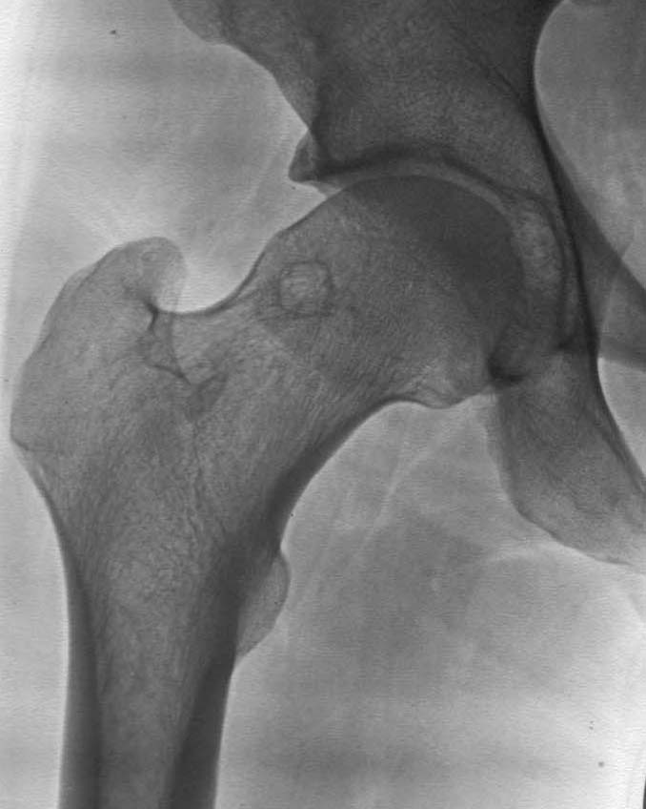
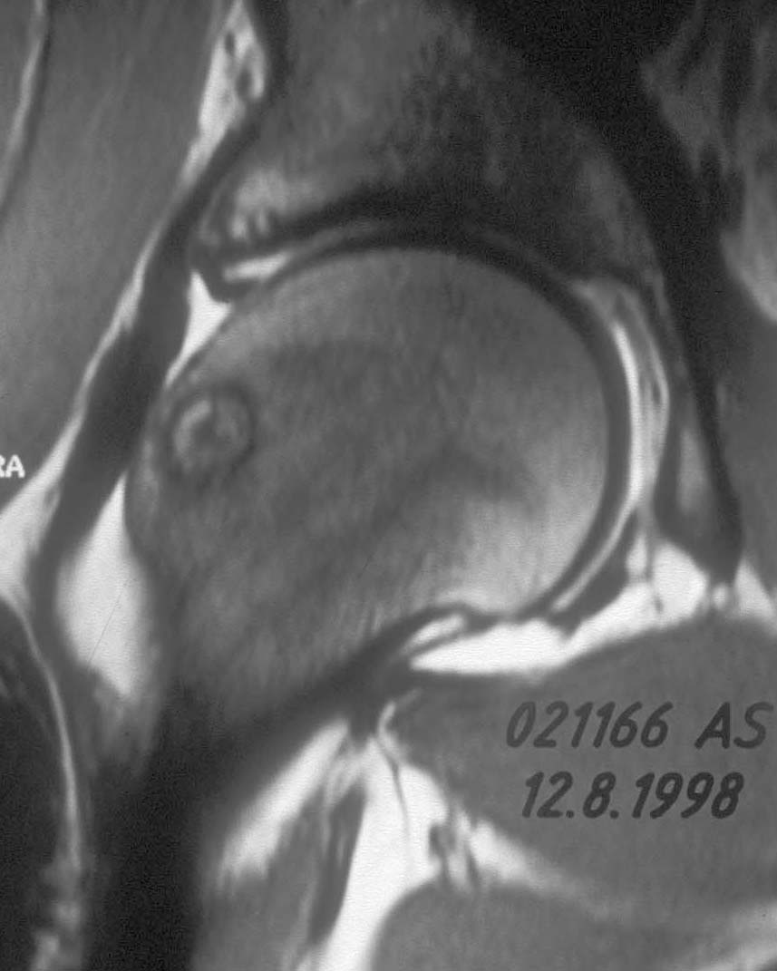
Conflit fémoroacétabulaire (FAI = femoroacetabular impingement)
Incongruence et surcharge mécanique:
Lésion du labrum acétabulaire, du bord acétabulaire et du cartilage adjacent par le conflit antérosupérieur en abduction
Ganz R et al. , 2003, CORR

Slide 3
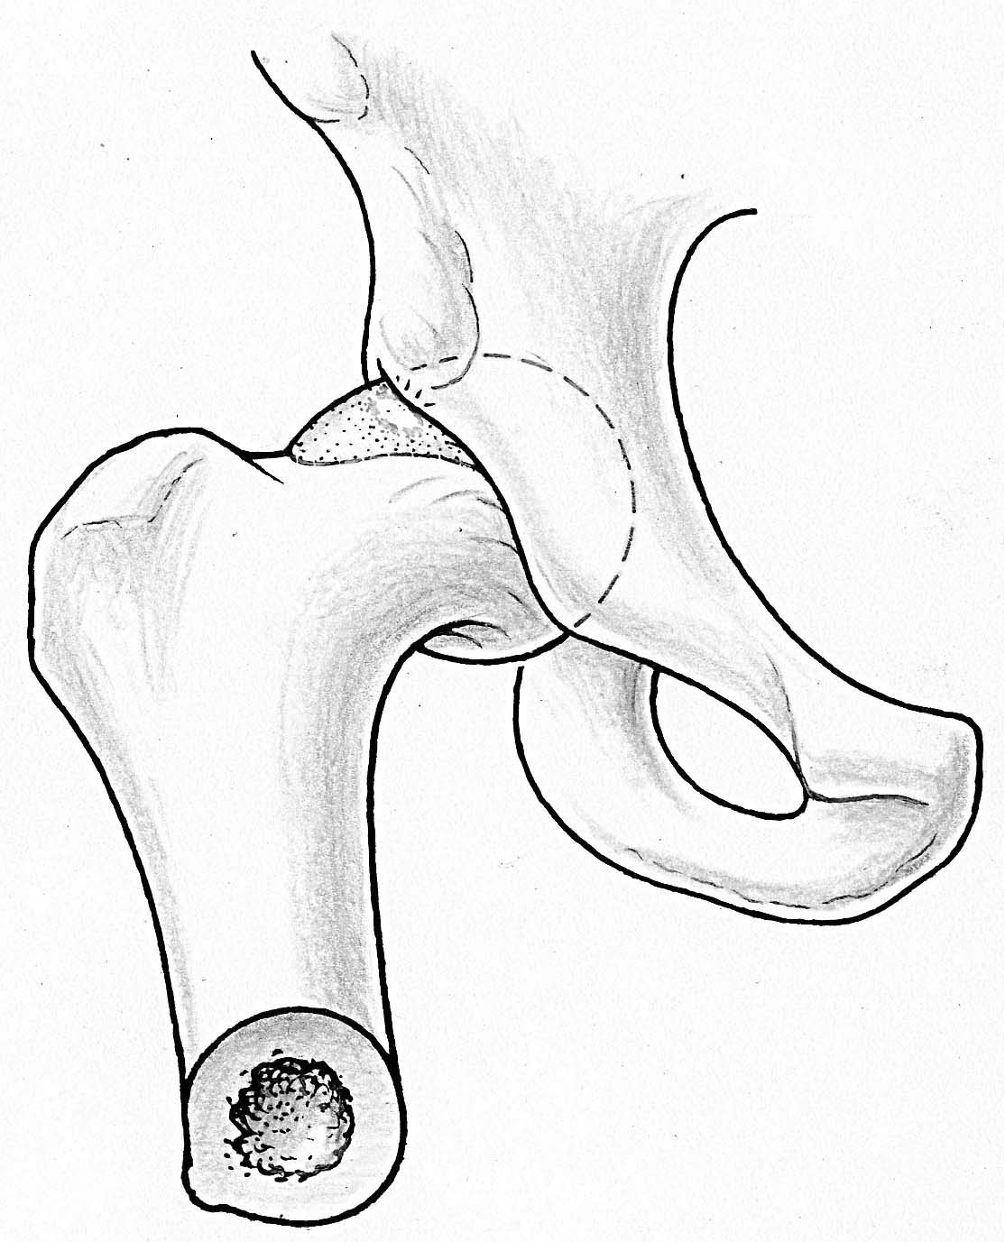
Conflit fémoroacétabulaire
Pathomorphologie
Orientation/profondeur de l’acétabulum
Forme de la tête fémorale/jonction du col
Lésion induite par l’abduction
Bord antérosupérieur du cotyle
Ganz R et al. , 2003, CORR

Slide 4
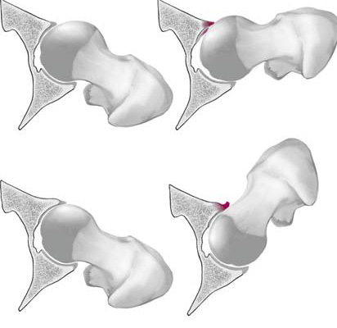
Conflit fémoroacétabulaire
Cause fémorale: CAM-FAI
Tête asphérique
Offset insuffisant
Cause acétabulaire: Pincer-FAI
Rétroversion
Protrusion
Coxa profunda
Ganz R et al. , 2003, CORR

Slide 5
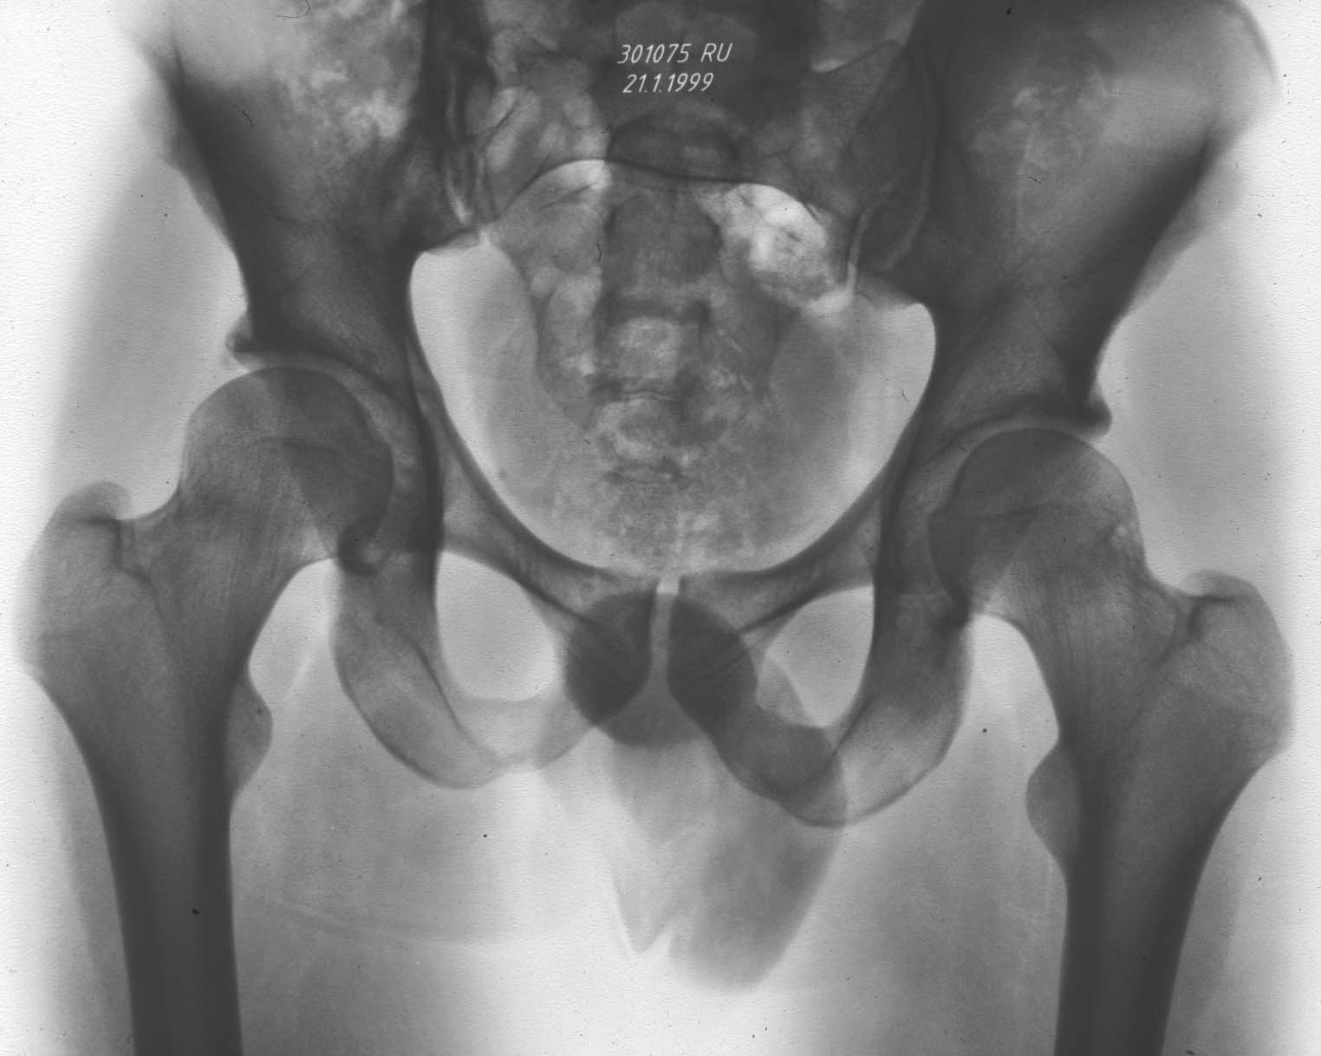
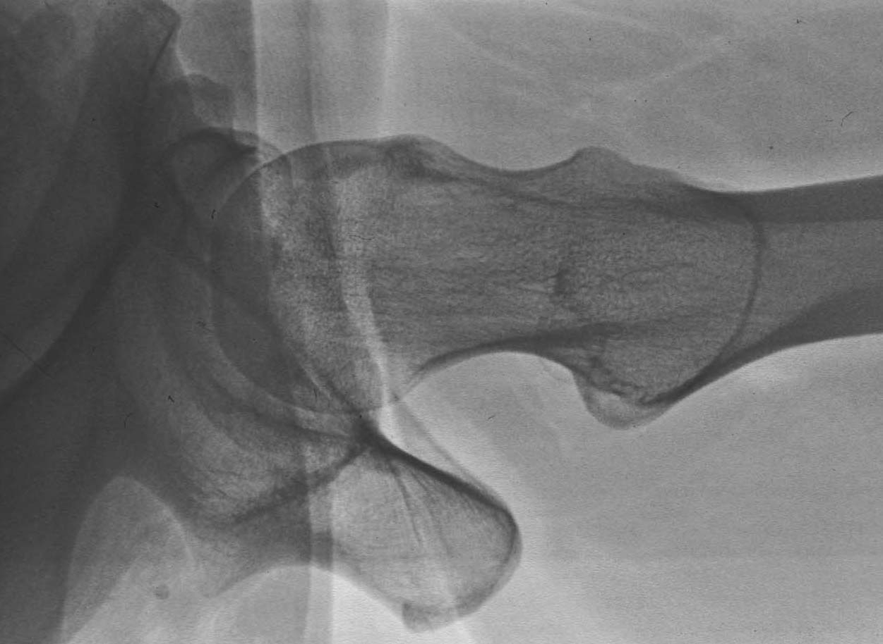
CAM
Prévalence: 15 - 20%
F/M: 1 : 12
Bilatéral: 90%
Idiopathique

Slide 6
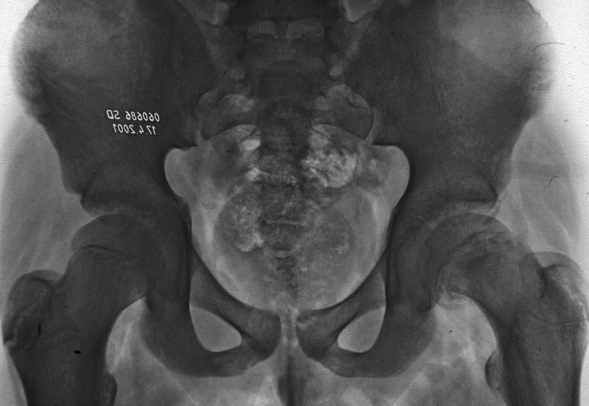
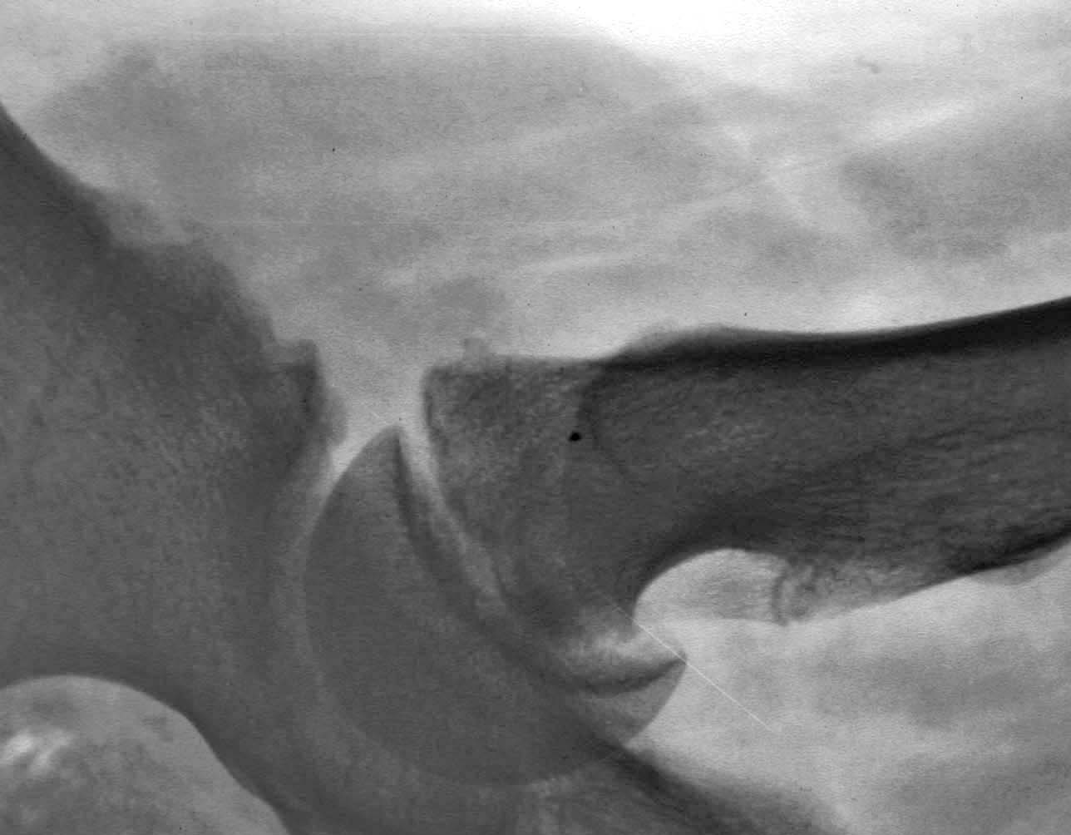
CAM
Prévalence: 1:10.000
F/M: 1 : 3
Bilatéral: 50%
Epiphysiolyse de la tête fémorale
Rétrotilt de la tête fémorale

Slide 7
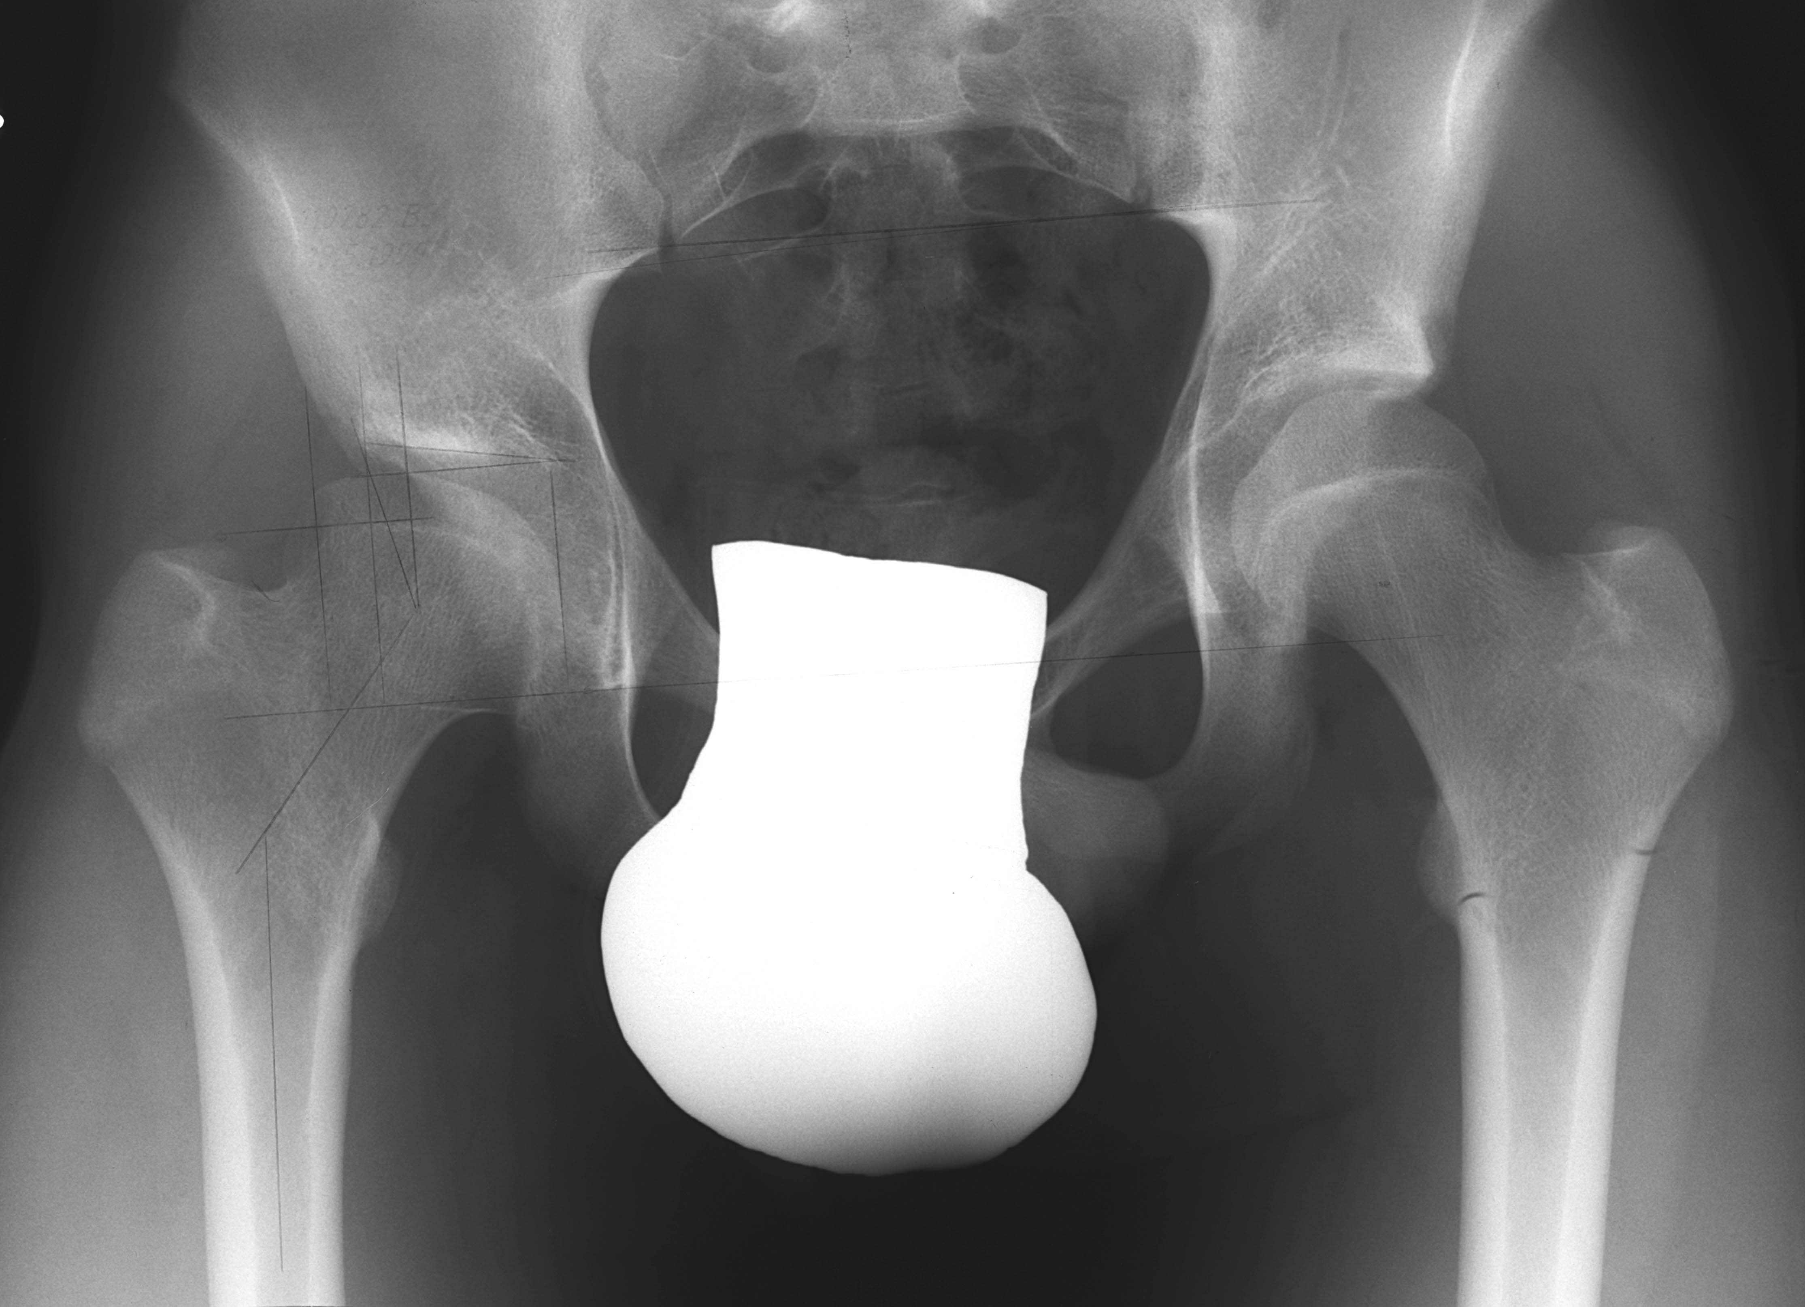
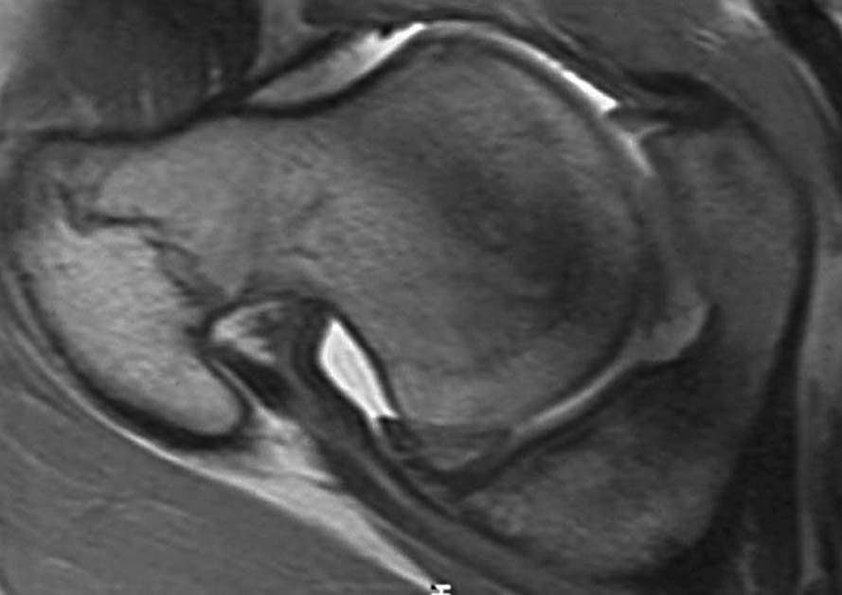
CAM
Prévalence: 1:1.200
F/M: 1 : 4
Bilatéral: 15%
Maladie de Legg-Calvé-Perthes

Slide 8
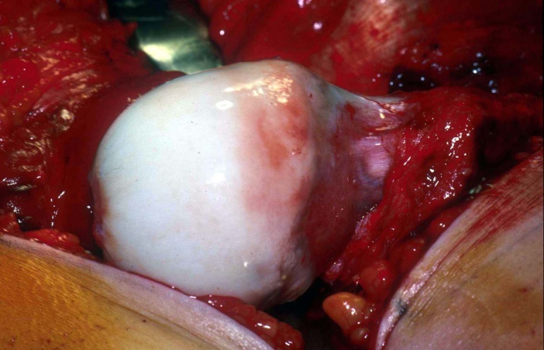
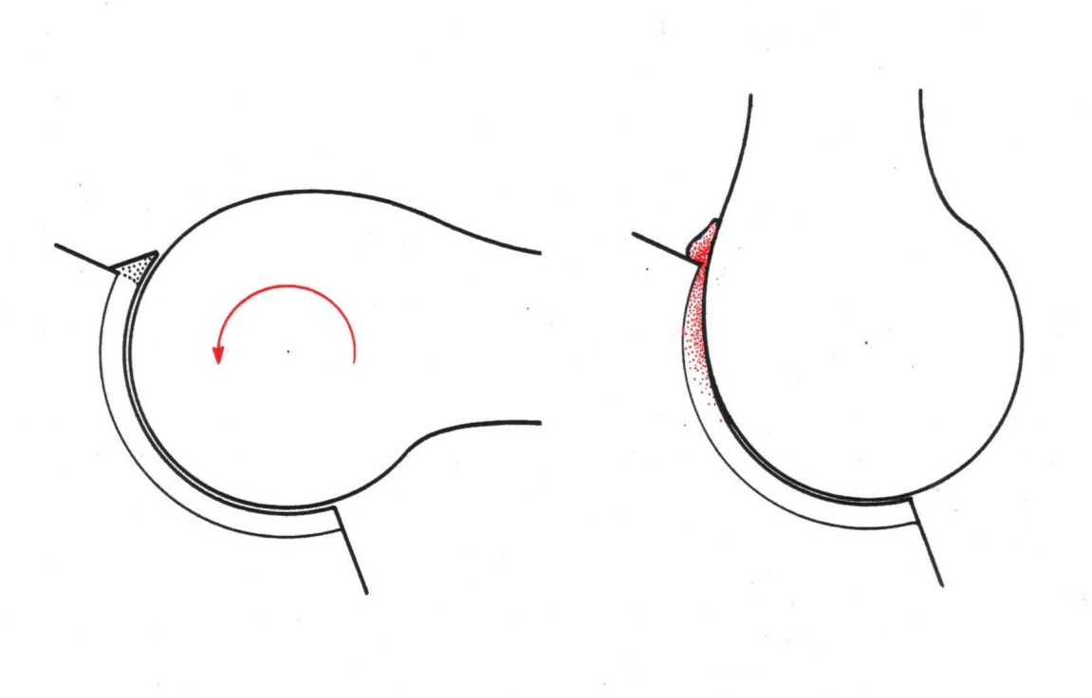
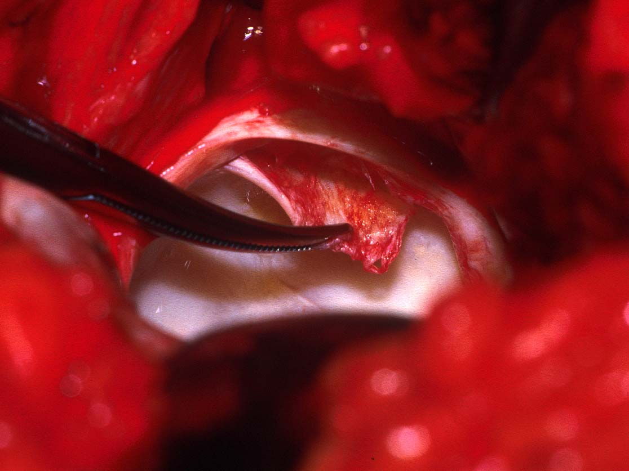
CAM
ant.
Fémur
Asphéricité de la tête
Avulsion du cartilage acétabulaire
Acétabulum

Slide 9
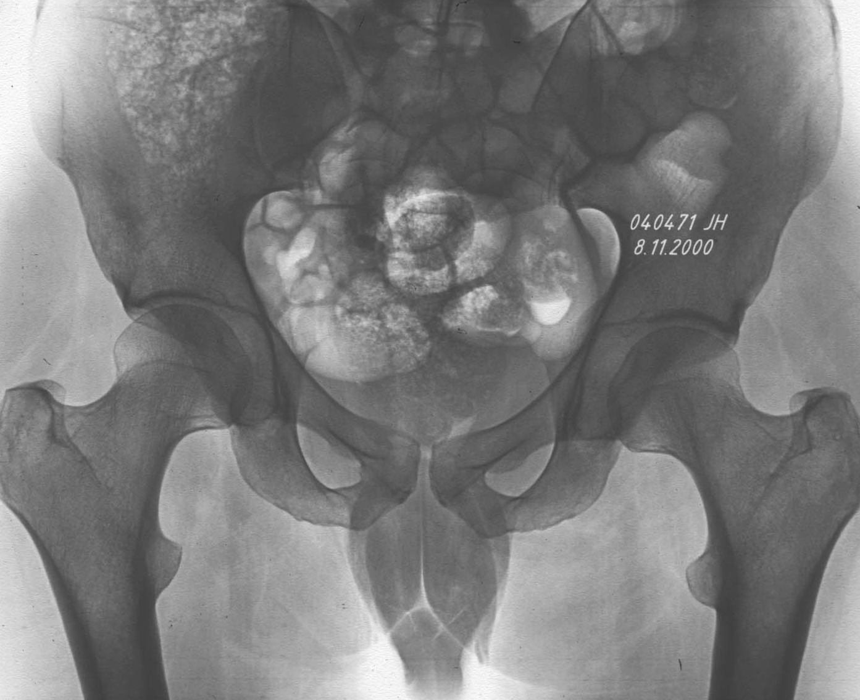
Pincer
Prévalence: 22%
F/M: 1 : 14
Bilatéral: 80%
Rétroversion acétabulaire : idiopathique
Jamali A et al., JOR, 2007

Slide 10
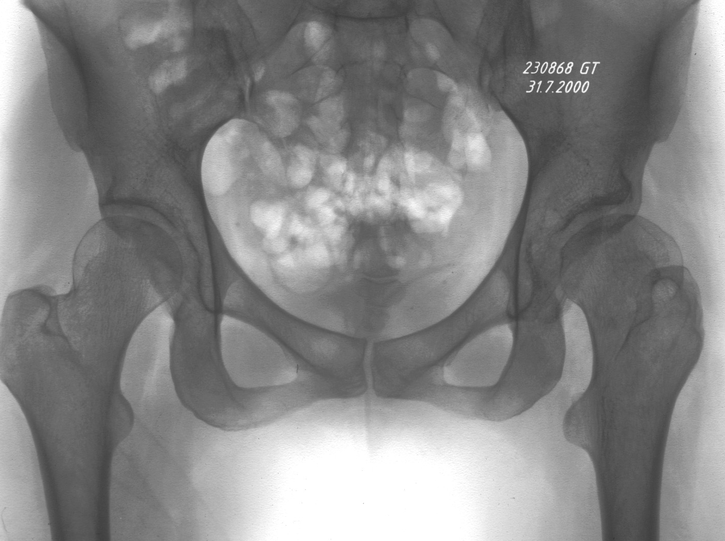
Pincer
Prévalence: 18% - 36%
F/M: 0.7 : 1
Bilatéral: ?
Rétroversion acétabulaire : dysplasie de hanche
Li P et Ganz R, CORR, 2003
Mast J et al., CORR, 2004

Slide 11
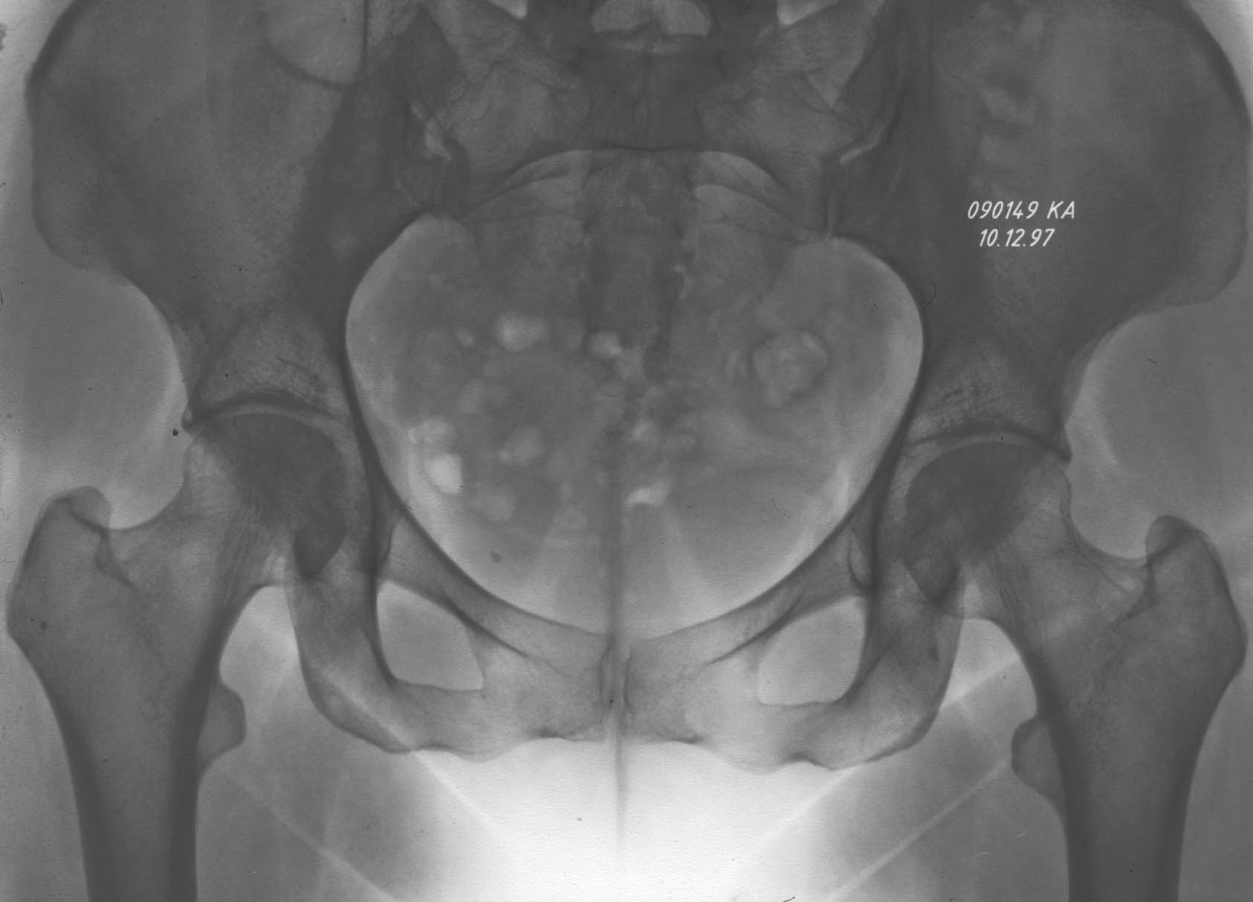
Pincer
Prévalence: 20%
F/M: 9 : 1
Bilatéral: > 95%
Coxa profunda / protrusion acetabuli

Slide 12
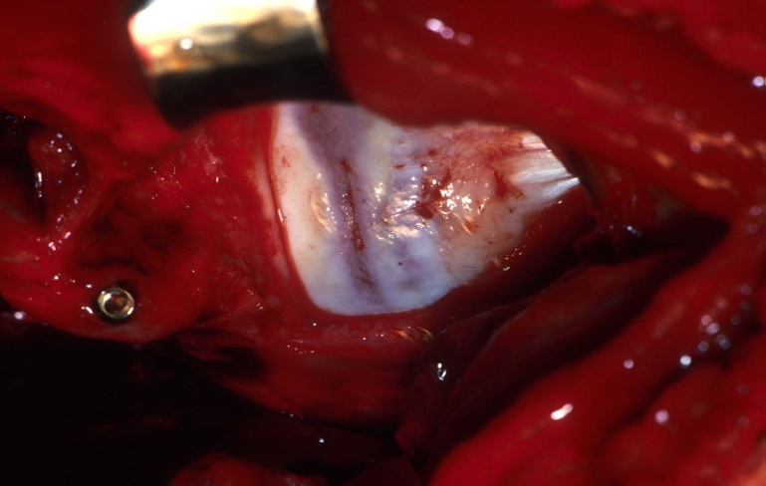
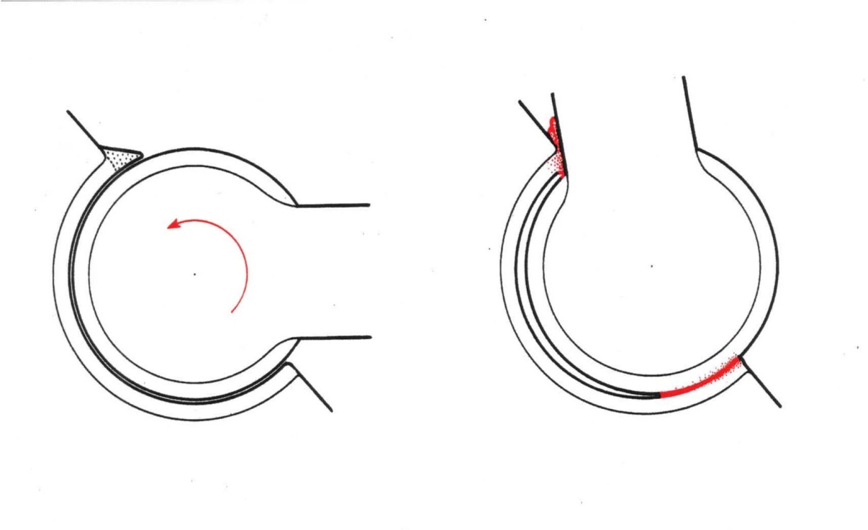
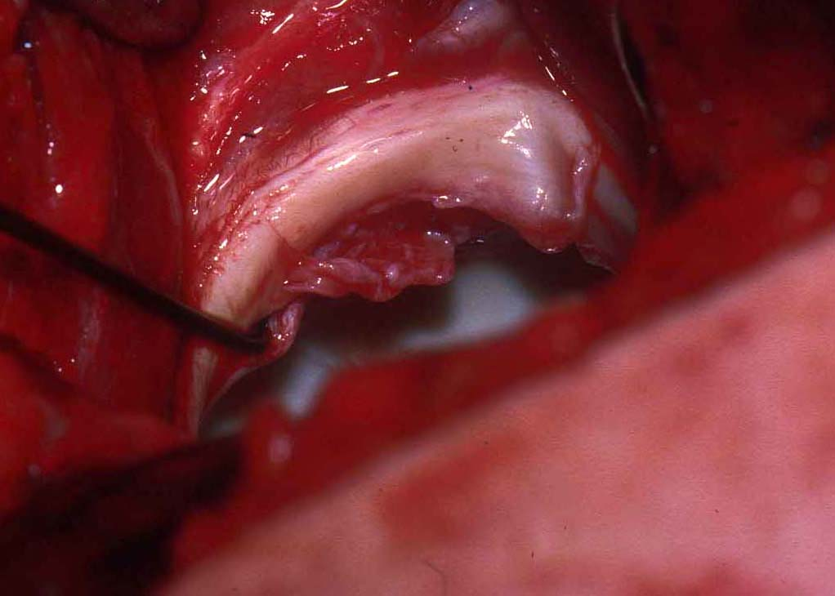
Pincer
ant.
Fémur
Indentation à la jonction tête/col
Dégénération du labrum avec lésion mineure du labrum
Acétabulum

Slide 13
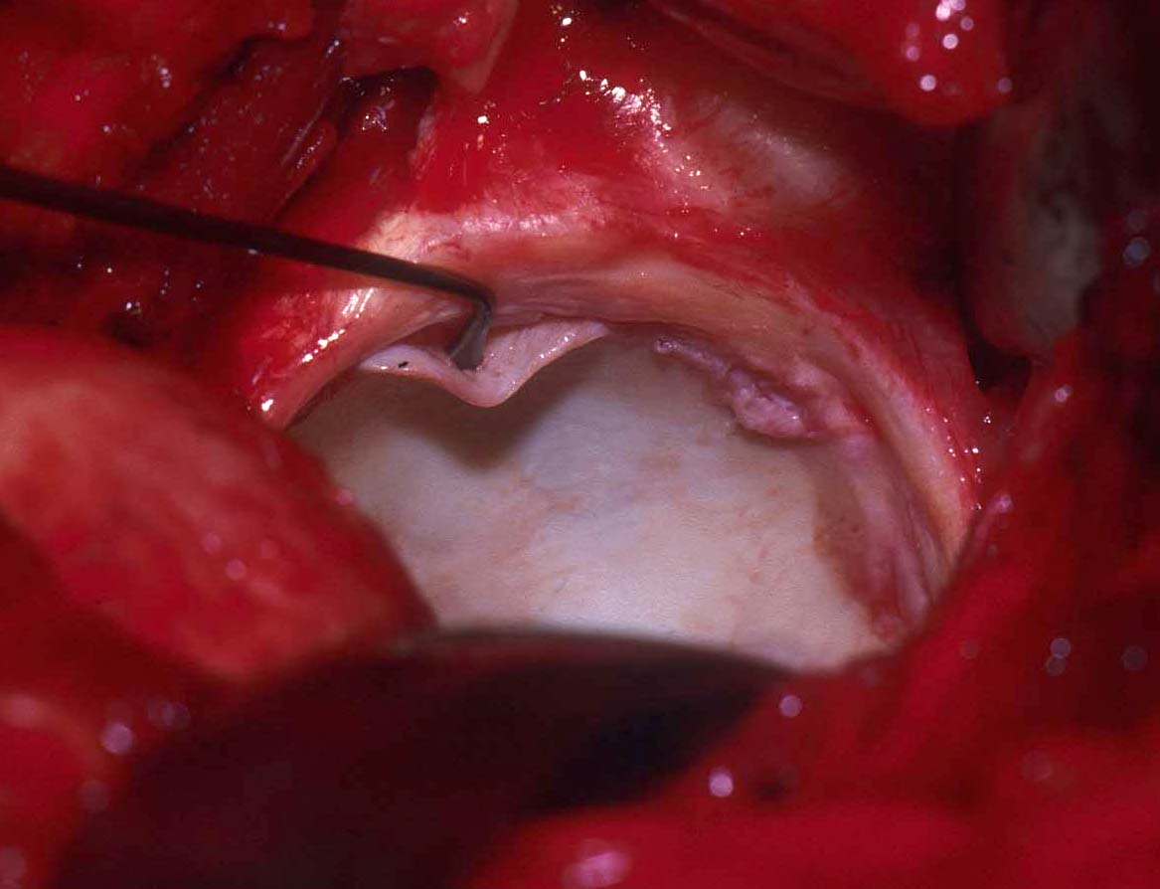
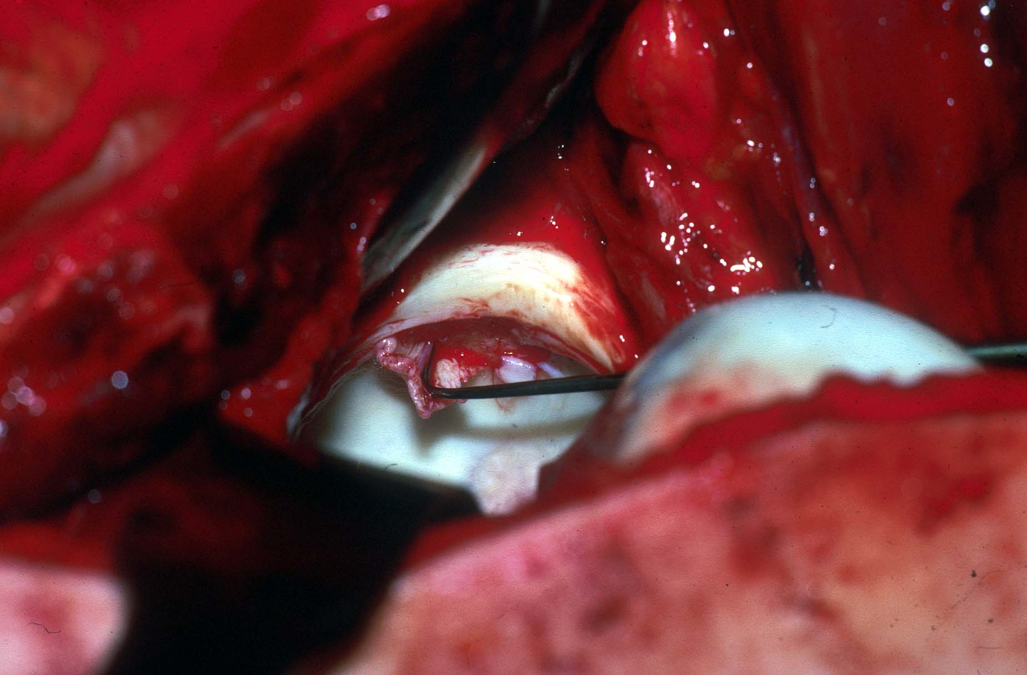
Morphologie des lésions acétabulaires
Pincer
CAM
Pincer/CAM
CAM

Slide 14
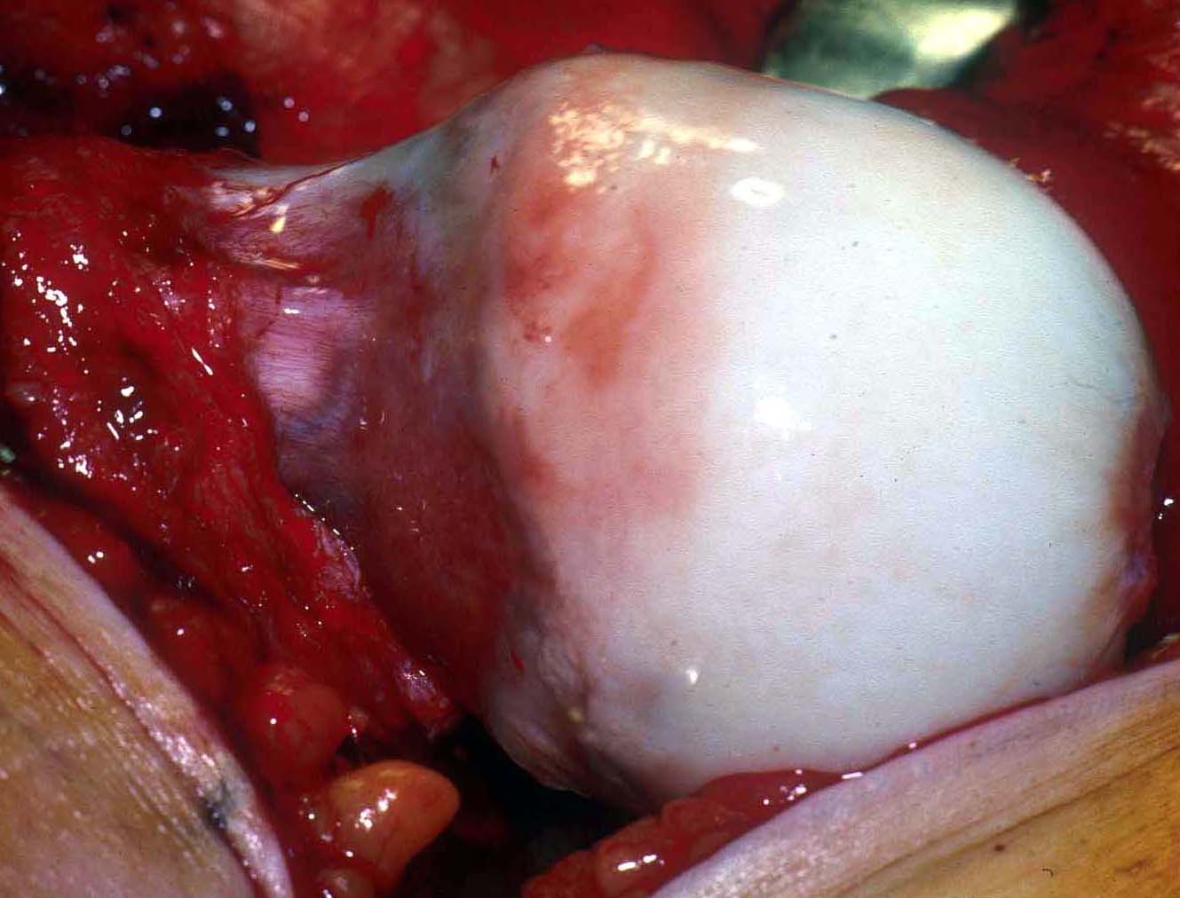
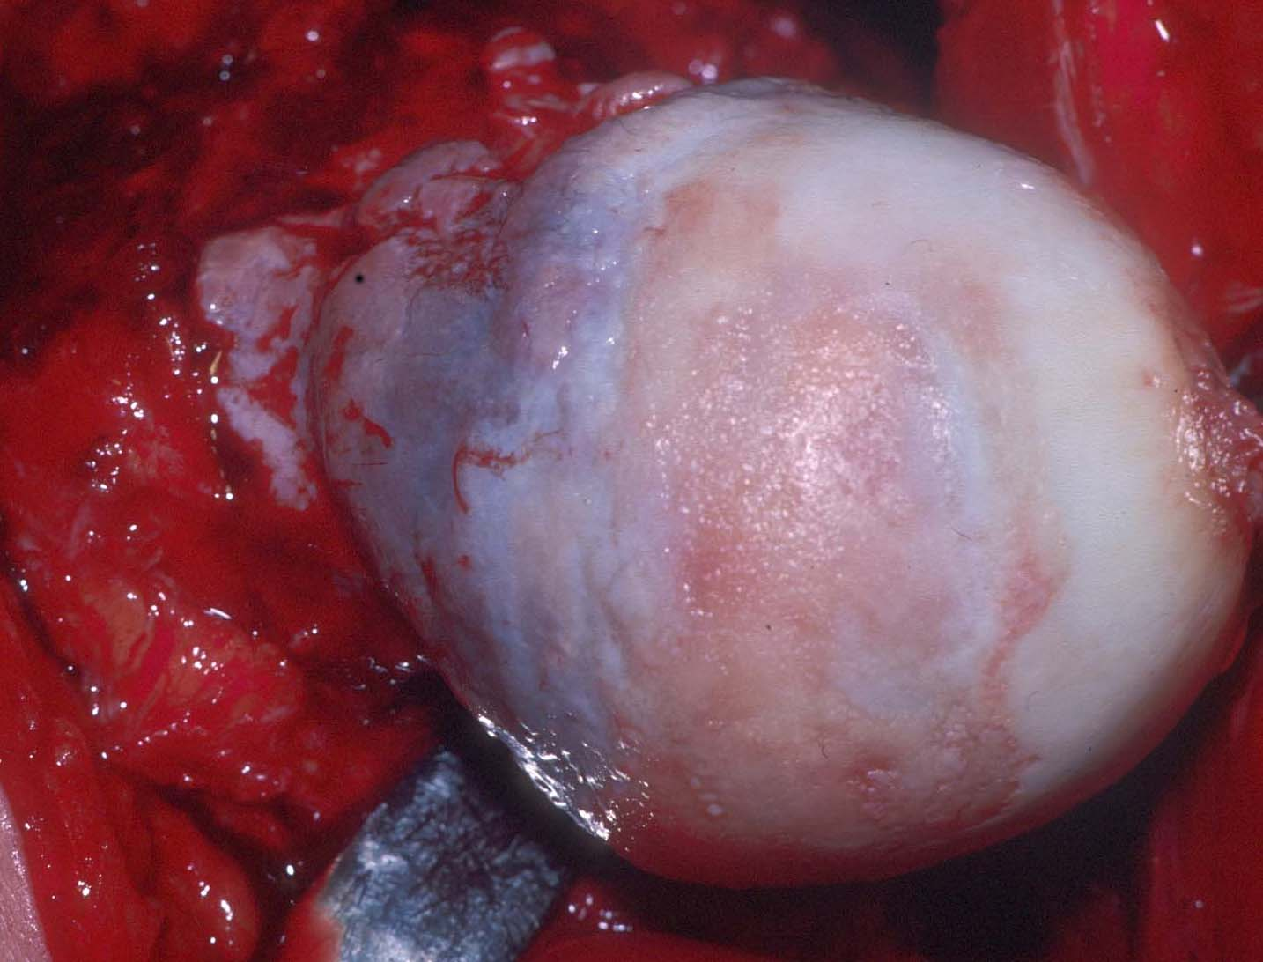
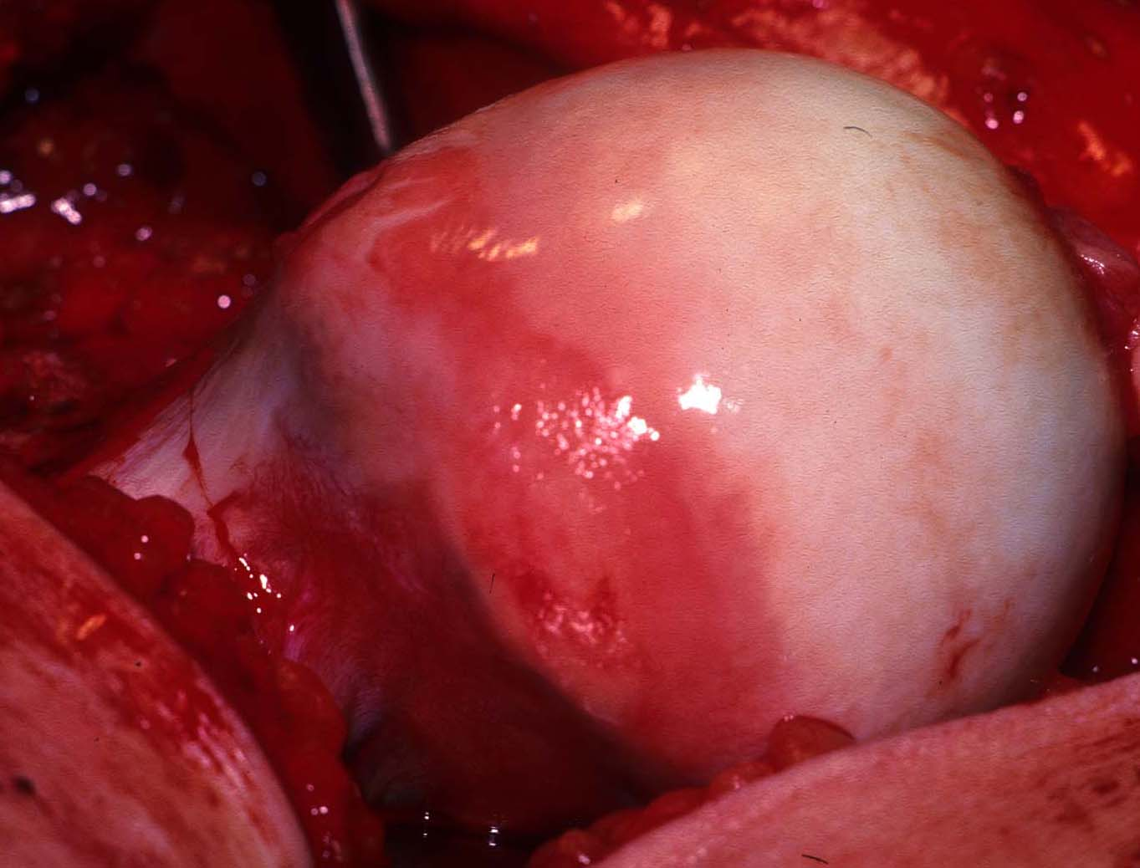
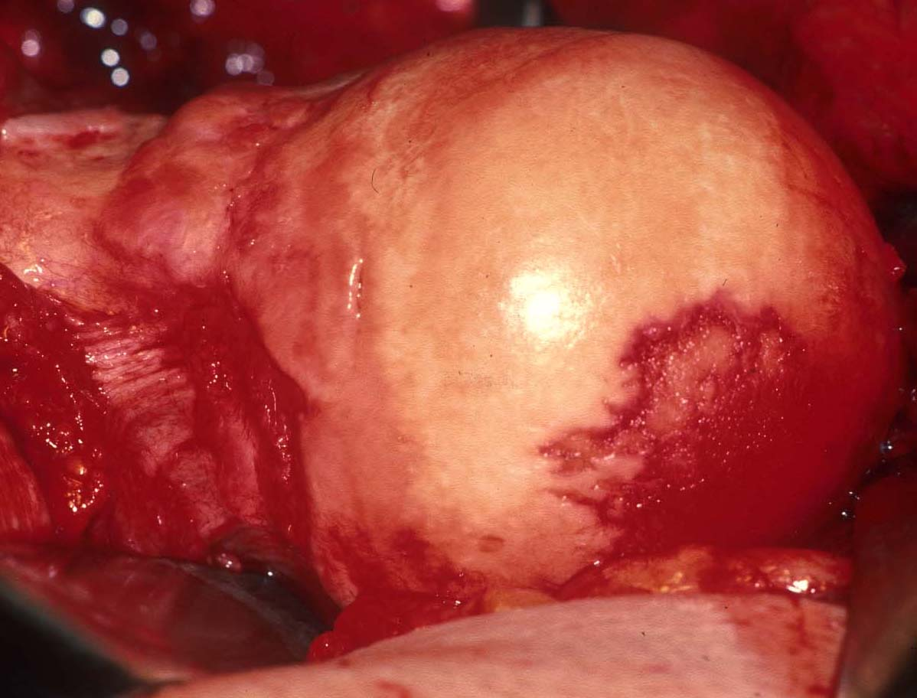
Morphologie des lésions fémorales
CAM
Pincer
CAM
Pincer/CAM

Slide 15
Tests cliniques
Impingement
Appréhension
Kusma M et al., Arthroskopie, 2006

Slide 16
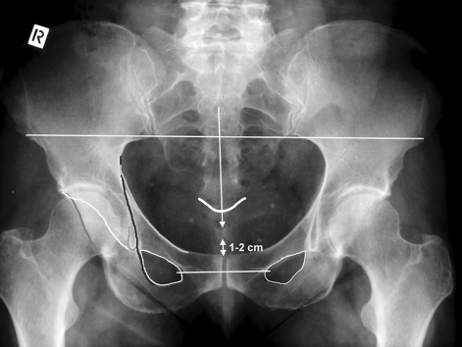
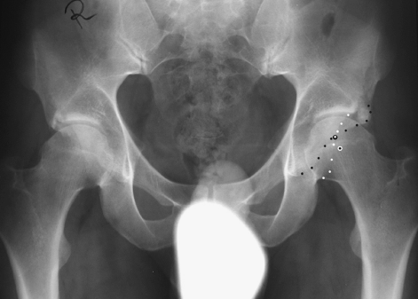
Bilan radiographique
Qualité de l’image
Cross-over
Kusma M et al., Arthroskopie, 2006

Slide 17
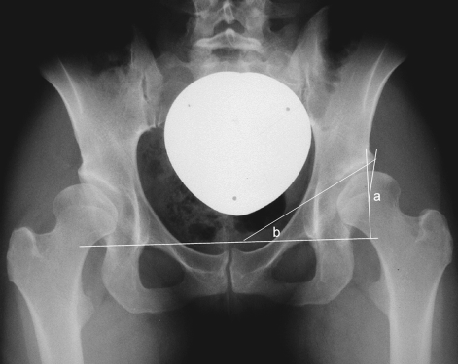
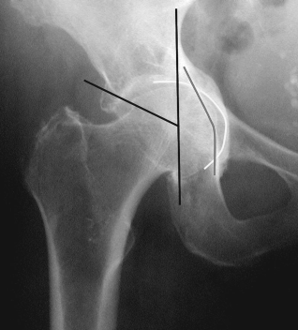
Bilan radiographique
AC et CE
Protrusion
Kusma M et al., Arthroskopie, 2006

Slide 18
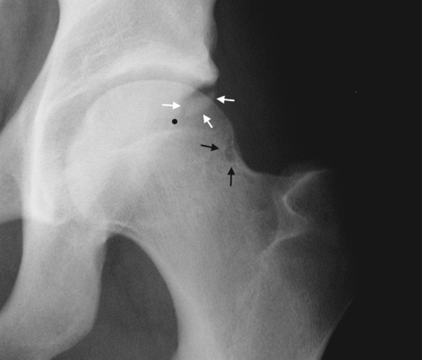
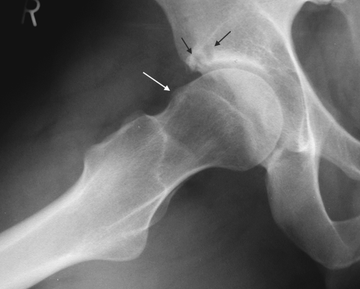
Bilan radiographique
Fractures de stress acétabulum
Kystes jonction tête-col
Bump, perte de l’offset fémoral
Kystes acétabulaires
Kusma M et al., Arthroskopie, 2006

Slide 19
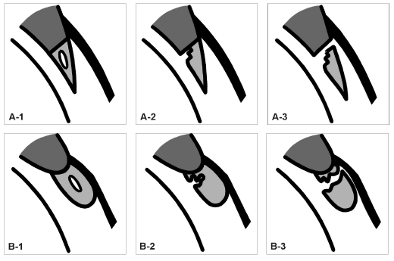
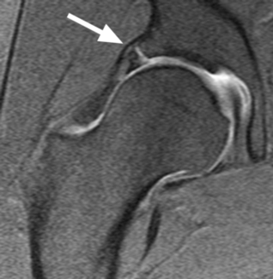
Les lésions du labrum en IRM
Czerny C et al. , 1996, Radiology

Slide 20
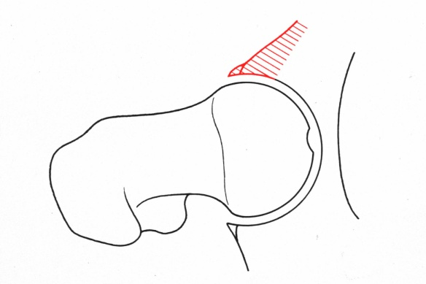
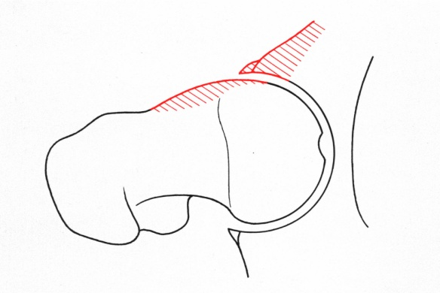
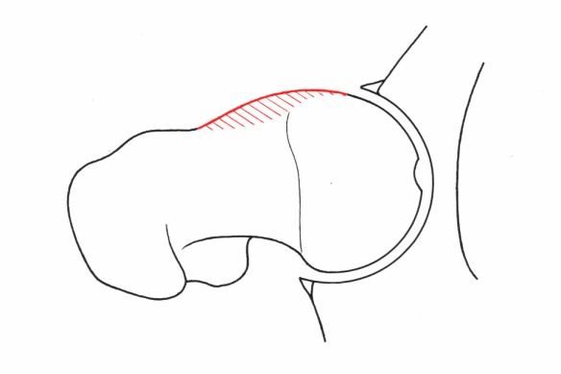
Décisions thérapeutiques
Pincer
Acétabuloplastie
Ostéotomie périacétabulaire
Pincer/CAM
70%
CAM
Fémoroplastie
Ostéotomie de dérotation
Beck M, et al. JBJS, 87-B:1012, 2005.

Slide 21
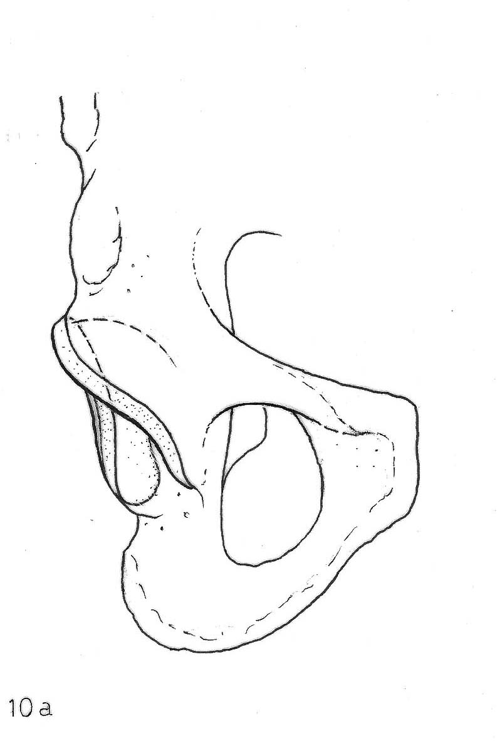
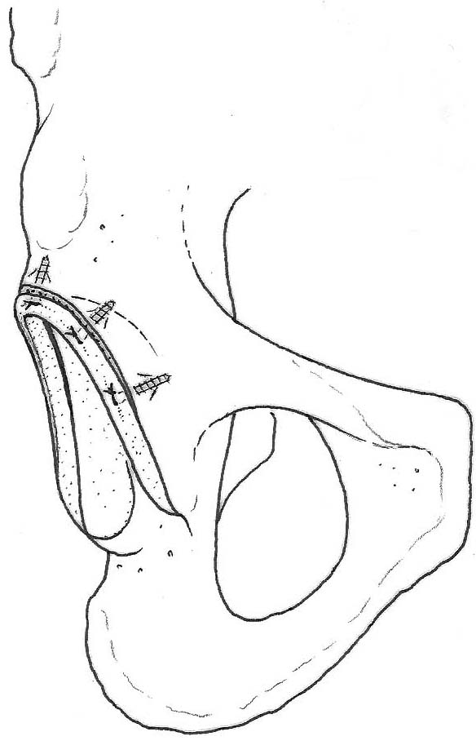
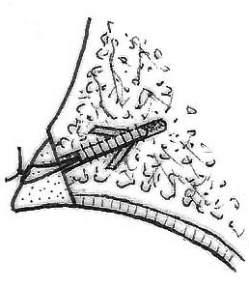
Acétabuloplastie
Résection du partielle du labrum vs. débridement et réinsertion
Ito K et al., CORR, 2004
Espinosa N et al., JBJS, 2007

Slide 22
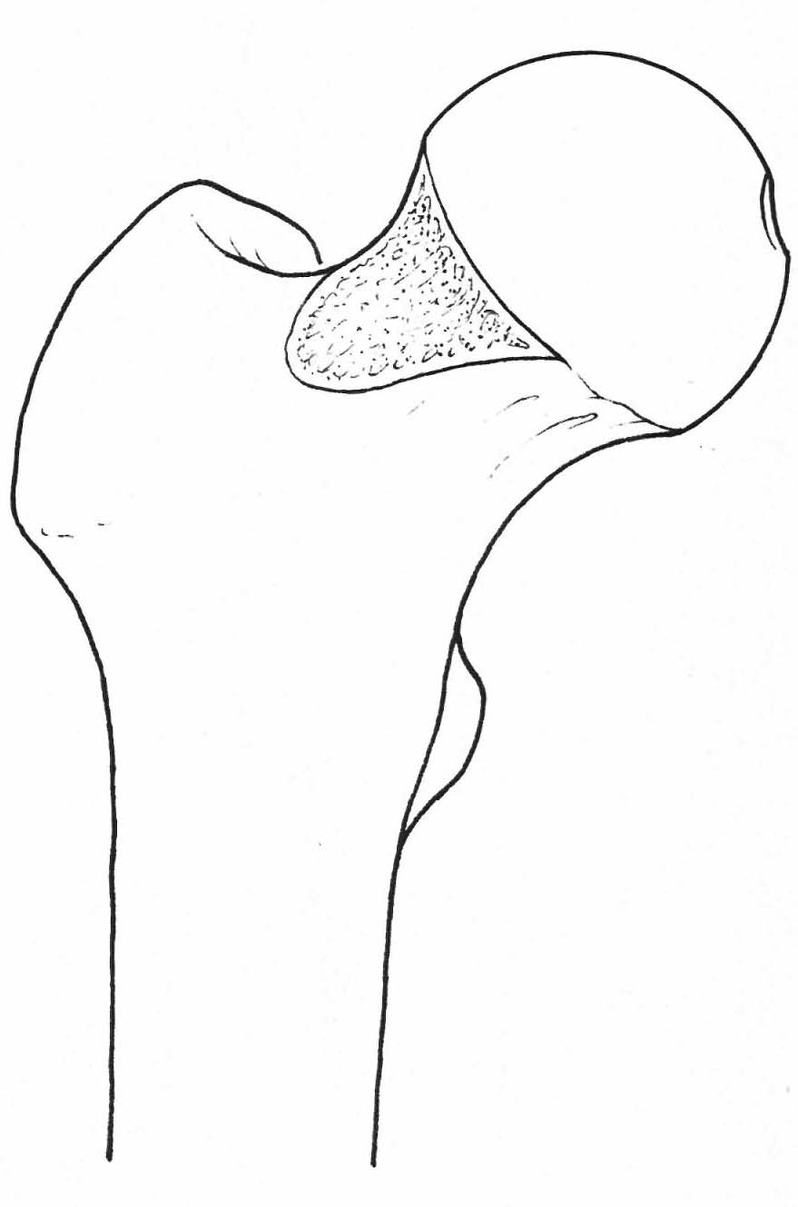
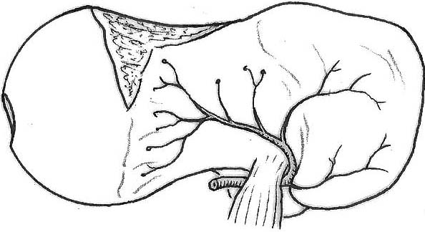
Fémoroplastie
Mardones RM et al., JBJS, 2005
Lavigne M et al., CORR, 2004

Slide 23
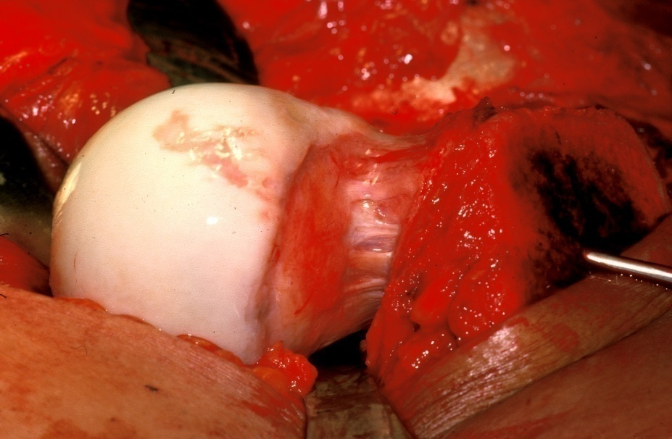
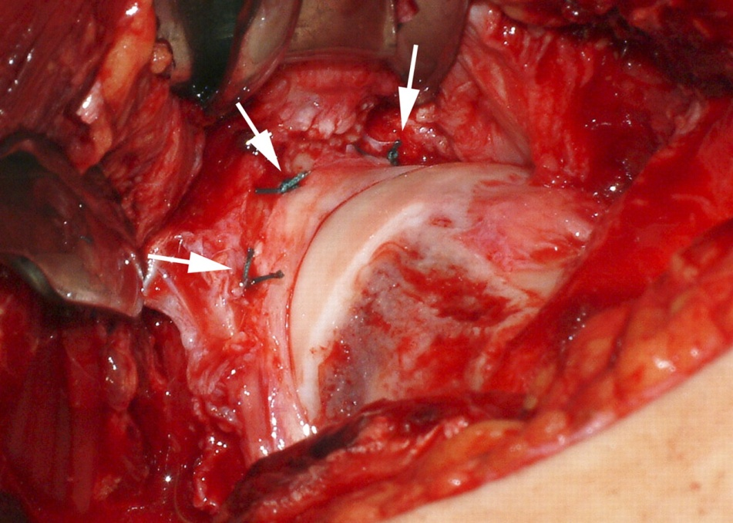
Traitement à ciel ouvert: Golden standard
Ostéotomie en médaillon digastrique („trochater flip“)
Luxation chirurgicale de la hanche
Désinsertion et réinsertion du labrum (pincer)
Ganz R et al. , 2003, CORR

Slide 24
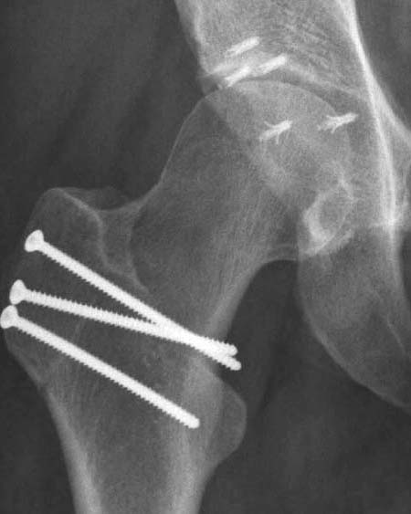
Traitement à ciel ouvert: Problèmes
Ostéotomie du grand trochanter:
Douleurs
Retard de consolidation
Pseudarthrose
Appui partiel
Ablation du matériel

Slide 25
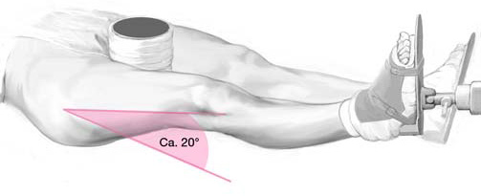
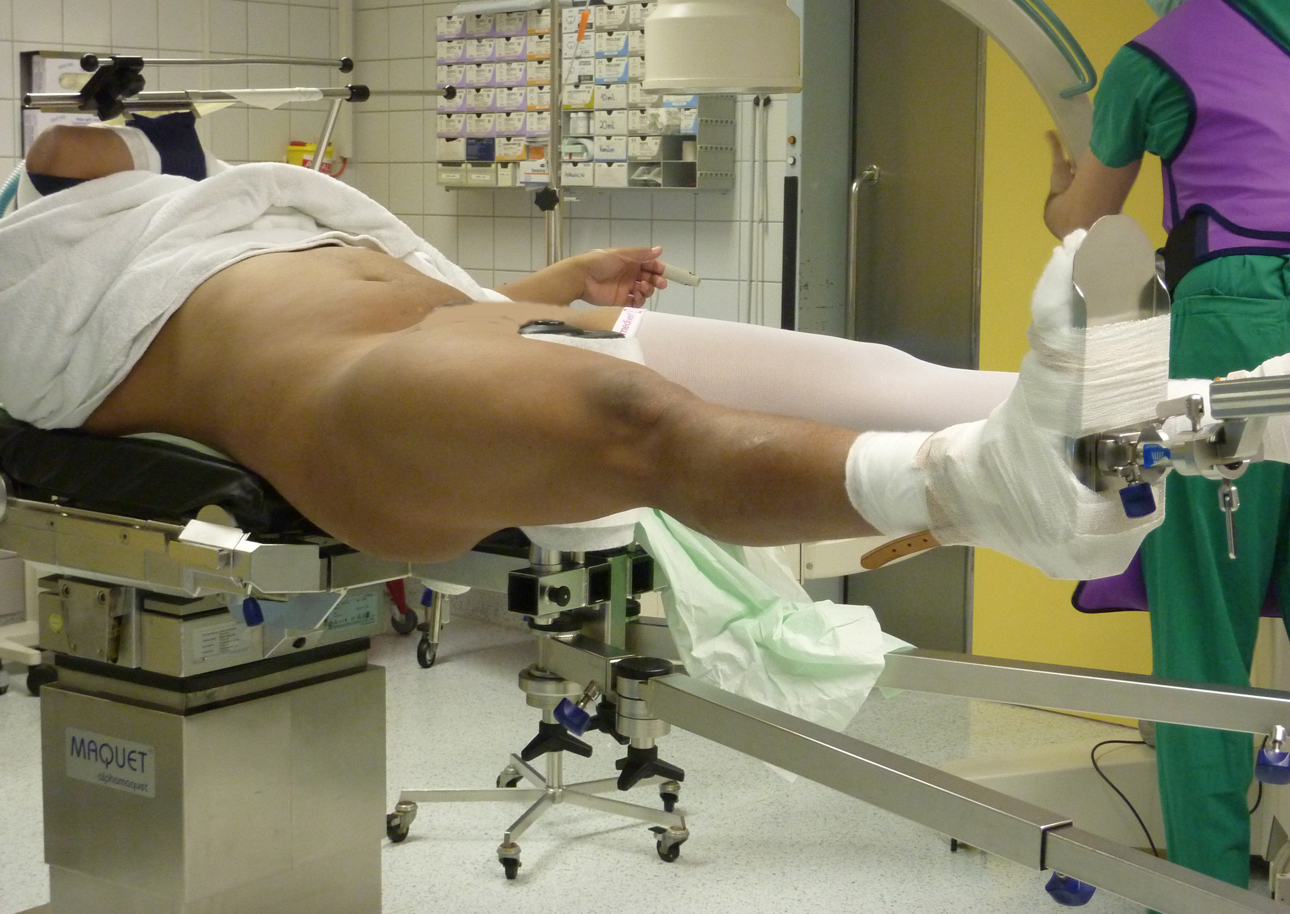
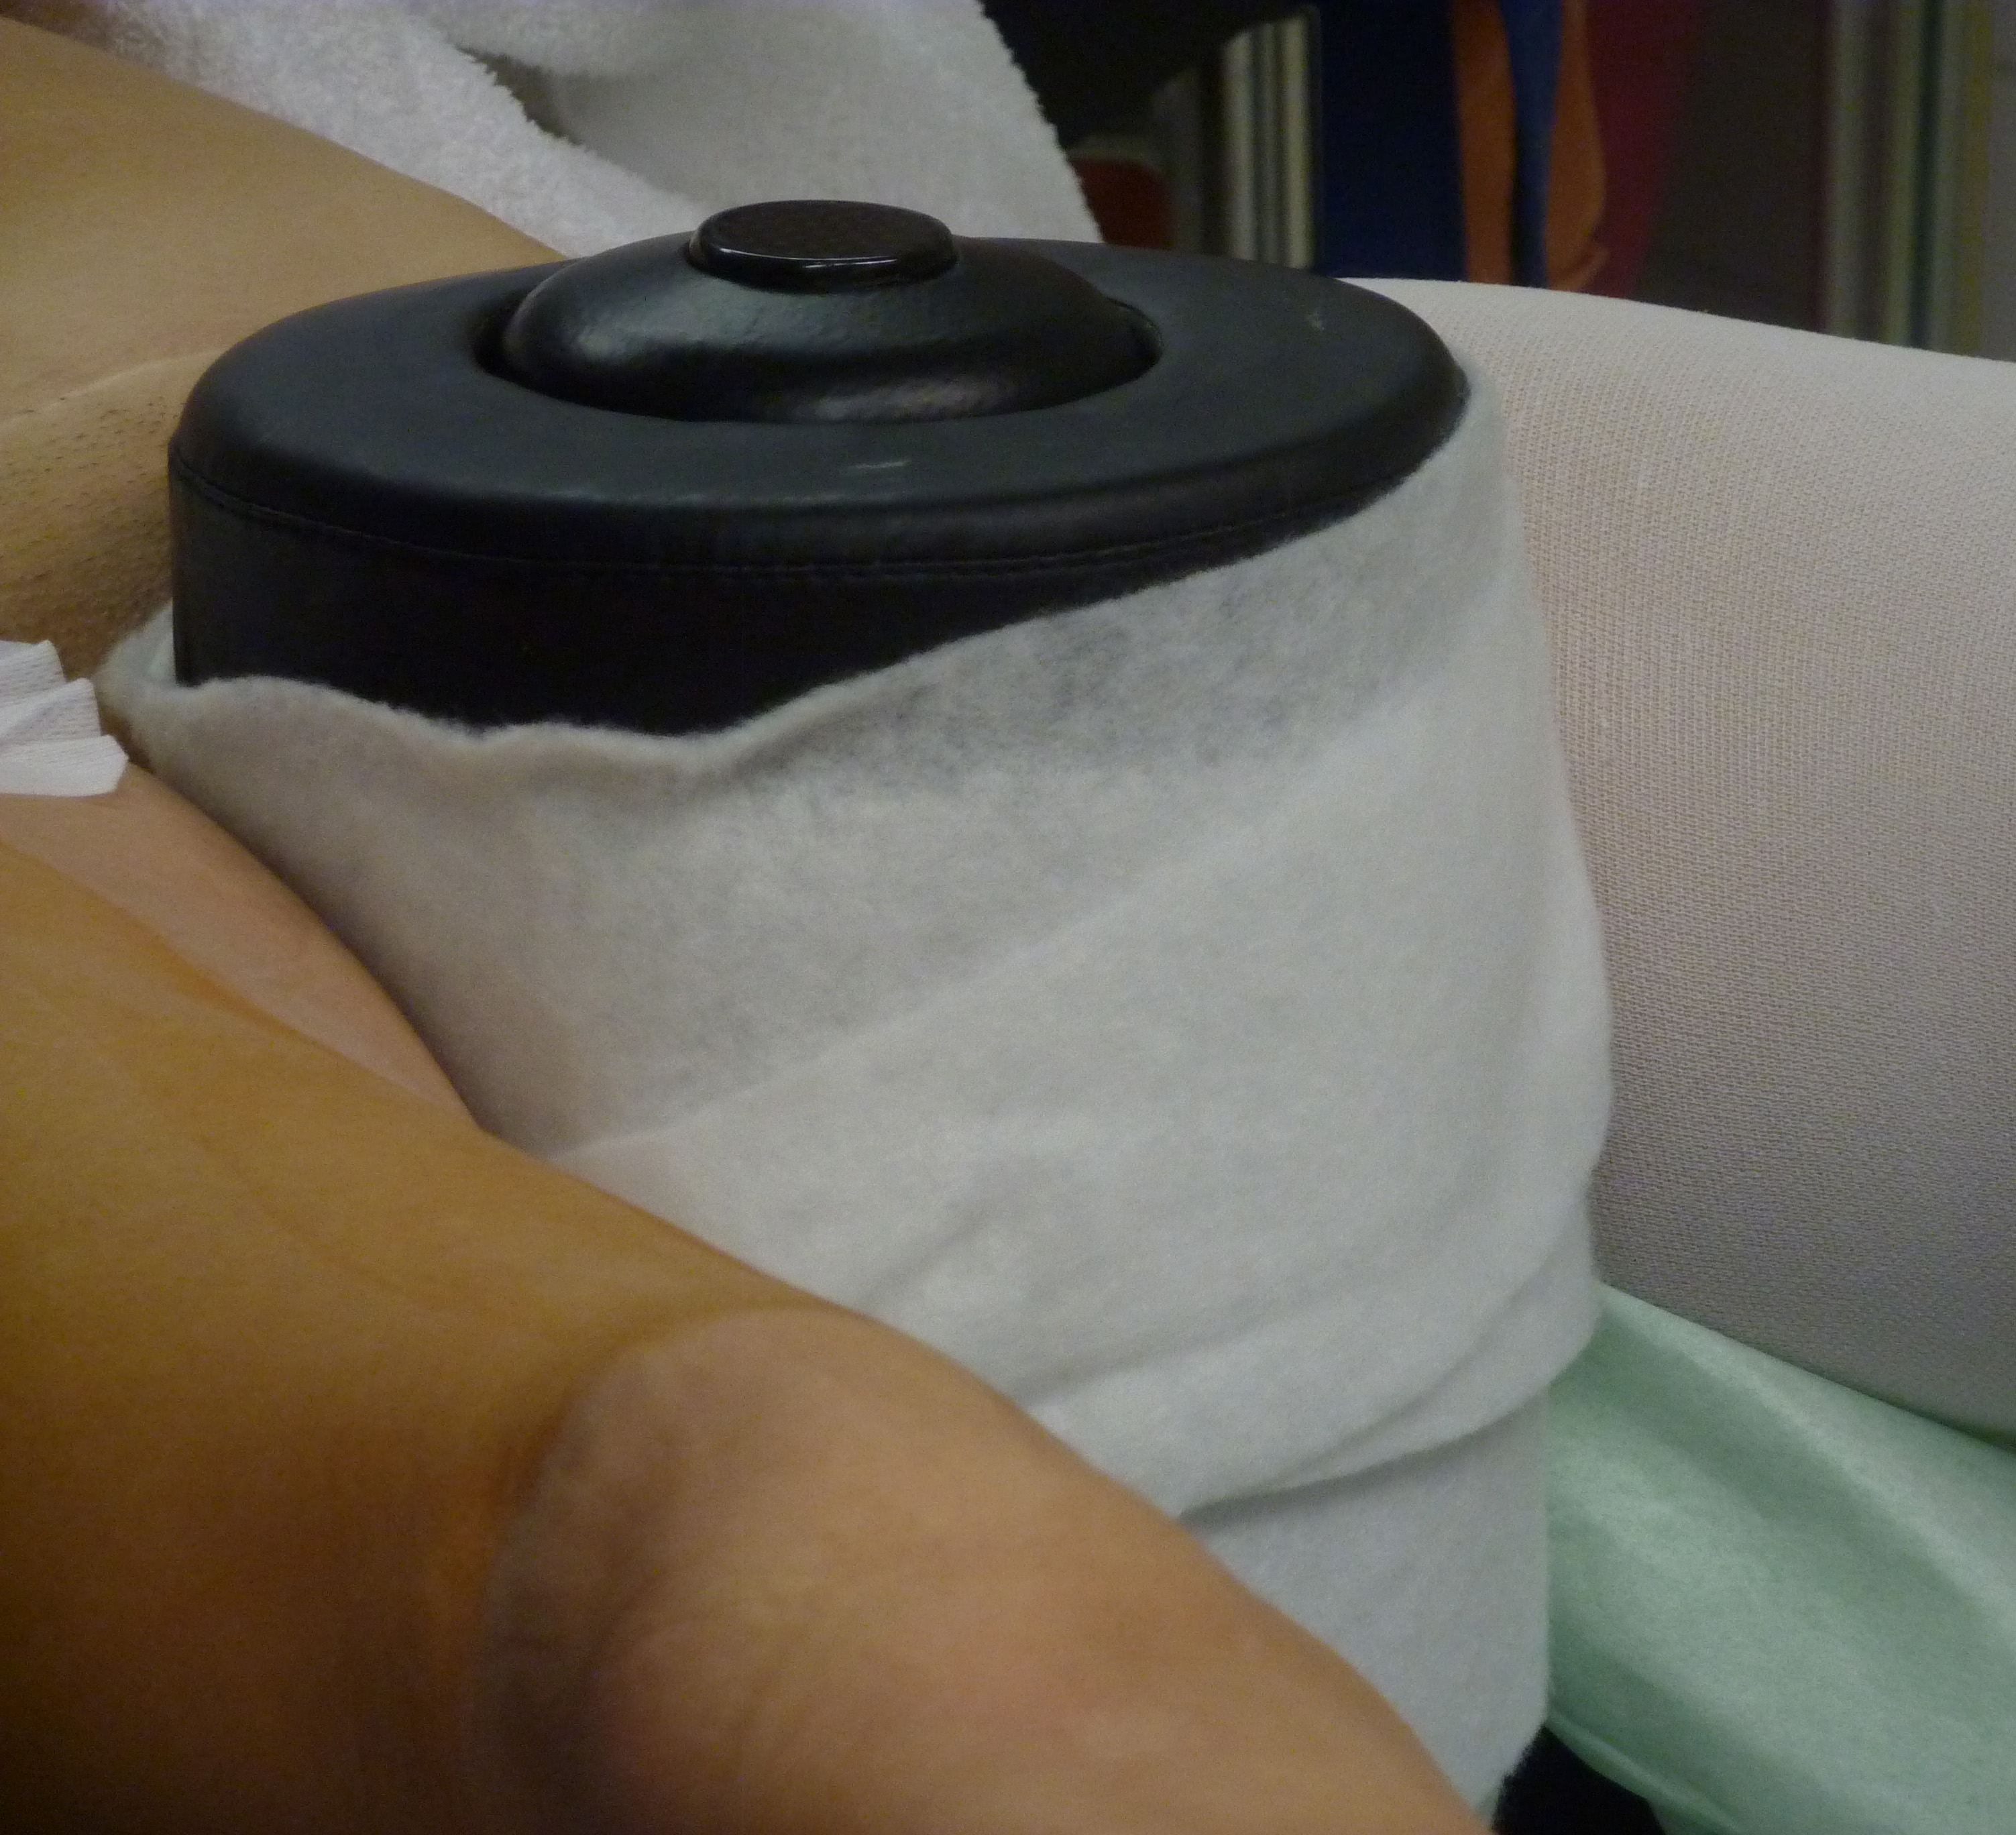
Traitement arthroscopique

Slide 26
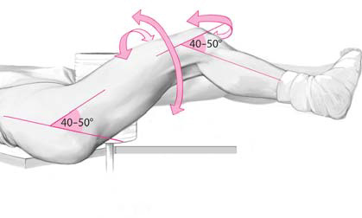
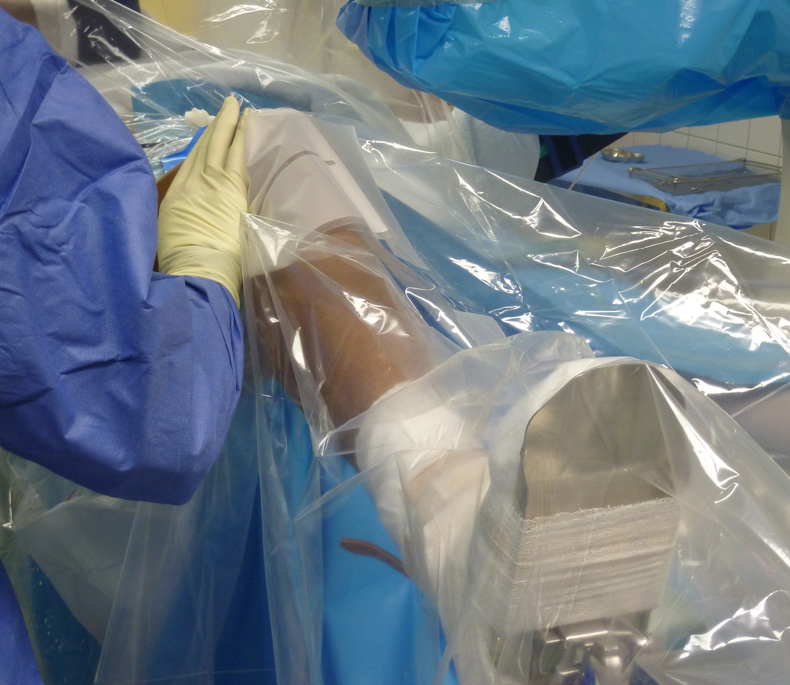
Traitement arthroscopique

Slide 27
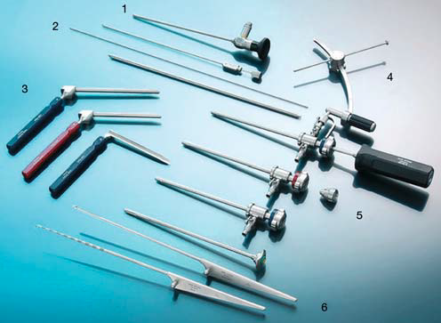
Traitement arthroscopique
STORZ, Tütlingen, Germany

Slide 28
Traitement arthroscopique

Slide 29
Traitement arthroscopique
22 ans, mâle, hanche droite
Professionnel du football américain
(B)
Douleurs profondes du pli de l’aine
Impingement test positif
(A)
(C)
Radiographiquement:
Perte de l’offset avec
Bump (A),
Ostéophytes type pincer (B),
AP
Lauenstein
Concavité correspondante (pincer pit) (C)
Conflit fémoroacétabulaire combiné Pincer/CAM

Slide 30
Traitement arthroscopique
Perte du vide intraarticulaire après distraction

Slide 31
Traitement arthroscopique
(A)
(B)
Détermination radiographique de l’axe du col fémoral (A) et de la jonction tête-col (B)

Slide 32
Traitement arthroscopique
Spina
1/3
V
HN
Femoral neck axis
P AL
2/3
P AL = proximal anterolateral portal
AL = anterolateral portal
V = ventral portal
AL
HN = head-neck-junction
TM
TM = Trochanter major

Slide 33
Traitement arthroscopique
Ponction avec une aiguille canulée en direction de la jonction tête-col

Slide 34
Traitement arthroscopique

Slide 35
Traitement arthroscopique

Slide 36
Traitement arthroscopique
V
(A)
(B)
Portail ventral (V) sous arthroscopie
(A) Guide
(B) Shaver
(A) et (B): synovite importante du compartiment périphérique

Slide 37
Traitement arthroscopique
Arthroscopie du compartiment périphérique à 30° de flexion

Slide 38
Traitement arthroscopique
Lésion cartilagineuse sous-labrale luxée
Pincer pit

Slide 39
Traitement arthroscopique
Lésion cartilagineuse sous-labrale après microfracturation

Slide 40
Traitement arthroscopique
Rupture partielle du ligament rond

Slide 41
Traitement arthroscopique

Slide 42
Traitement arthroscopique
16:00
12:30
11:00
Jonction tête-col, antérolatérale,
après recontourage
Jonction tête-col, postérolatérale,
après recontourage

Slide 43
Traitement arthroscopique
(A)
(B)
(B)
(A)
Désinsertion du labrum (A) et régularisation du bord acétabulaire (B)

Slide 44
Traitement arthroscopique
Désinsertion du labrum

Slide 45
Traitement arthroscopique
Régularisation du bord acétabulaire

Slide 46
Traitement arthroscopique
Réfixation du labrum en boucle

Slide 47
Traitement arthroscopique

Slide 48
Traitement arthroscopique
Positionnement des ancres

Slide 49
Traitement arthroscopique

Slide 50
Traitement arthroscopique
(A)
(B)
Radiographies postopératoires, AP (A) et Lauenstein (B)

Slide 51
Arthroscopie: dangers!

Slide 52
Arthroscopie: dangers!

Slide 53
Conclusion
Conflit fémoroacétabulaire: pathologie à connaître
Traitement en fonction du type de conflit et des lésions associées
Résultats de la chirurgie ouverte vs. chirurgie arthroscopique comparables
Chirurgie ouverte: universelle, mais complications…
Chirurgie arthroscopique: suites plus simples, mais techniquement difficile

